Slide 1
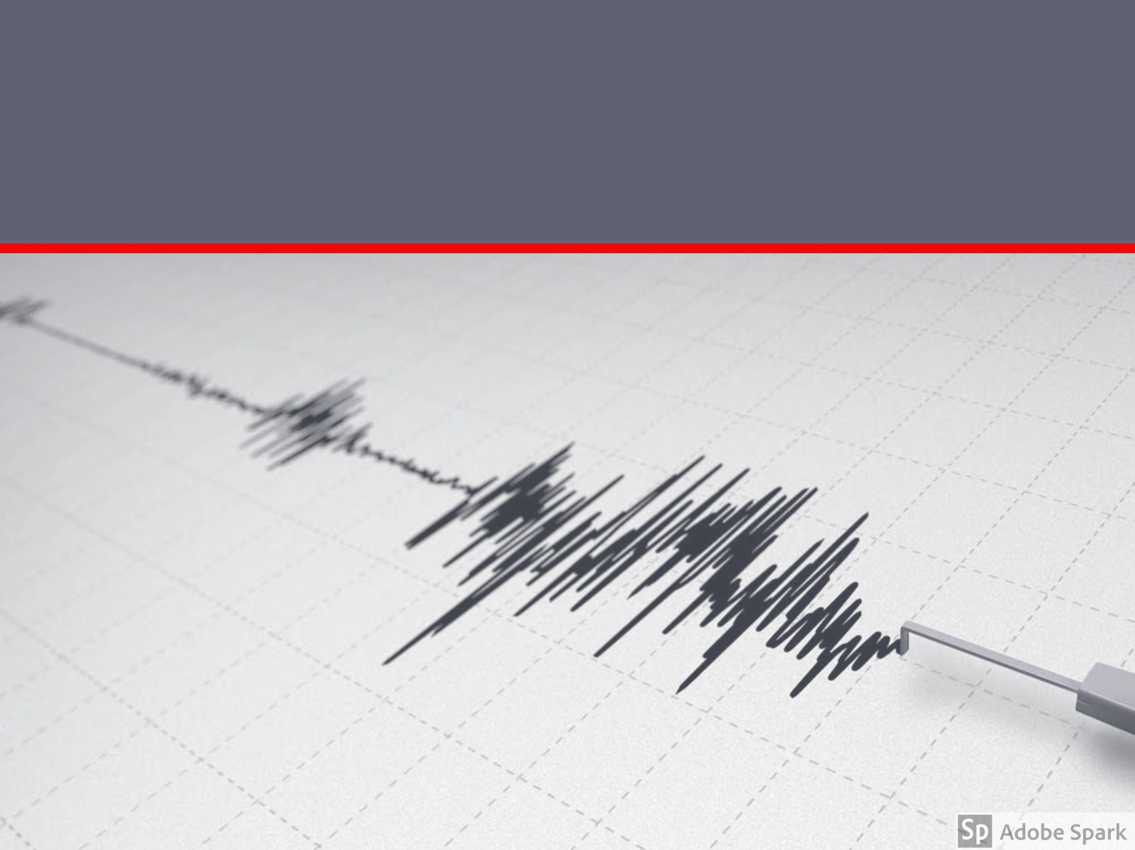
ALMA MATER STUDIORUM - UNIVERSITA DI BOLOGNA
SCUOLA DI INGEGNERIA E ARCHITETTURA
Dipartimento di Informatica
- Scienza e Ingegneria –
DISI Corso di Laurea Magistrale in Ingegneria Informatica
PROJECT WORK on
DATA MINING
A solution for the LANL Earthquake
Prediction challenge in Python

Slide 2
problem

Slide 3
data

Slide 4
Model naive

Slide 5
Naive result

Slide 6
Linear regression

Slide 7
Linear regression result

Slide 8
Gaussian prob regression

Slide 9
Gaussian prob regression results

Slide 10
Tool and platform

Slide 11
Platform (Azure)

Slide 12
Conclusion

